Slide 1
DRUGAČEN
Po knjigi Kathryn Cave in Chris Riddel
Učenci 1. in 2. razreda PŠ Podkum
Zapisala in uredila: Nina Jelen
PŠ PODKUM

Slide 2
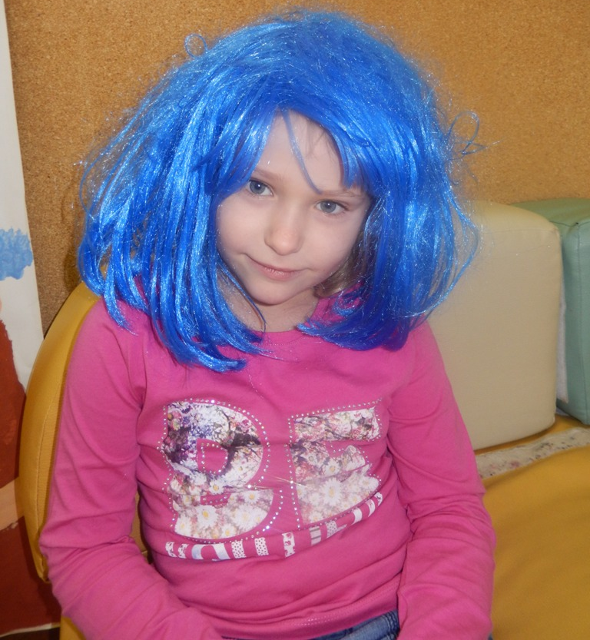
Na vetrovnem griču je čisto sam, brez vsakih prijateljev živel Drugačen.

Slide 3
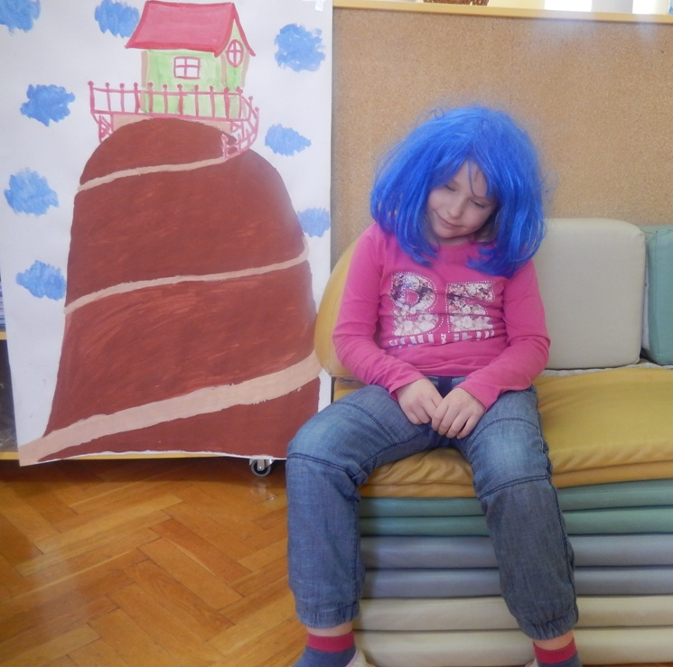
Da je Drugačen, je vedel, ker so ga vsi tako klicali. Vedno so rekli:
“Nisi tak kot mi. Drugačen si. Ne spadaš med nas.”

Slide 4
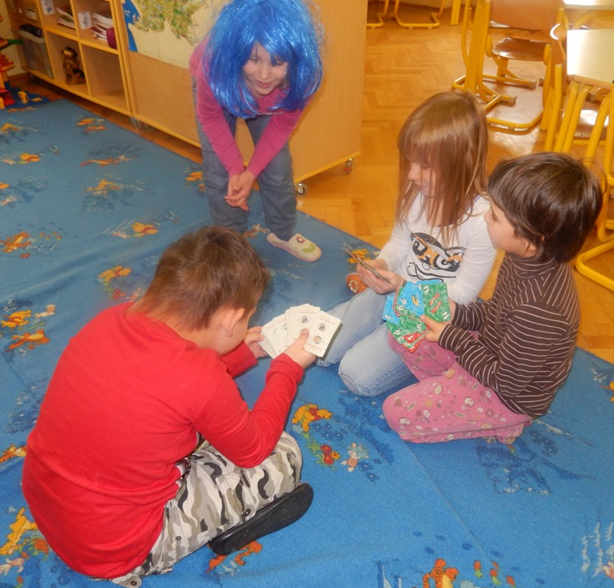
Drugačen se je zelo trudil, da bi bil podoben ostalim. Poskusil se je igrati z njimi…

Slide 5
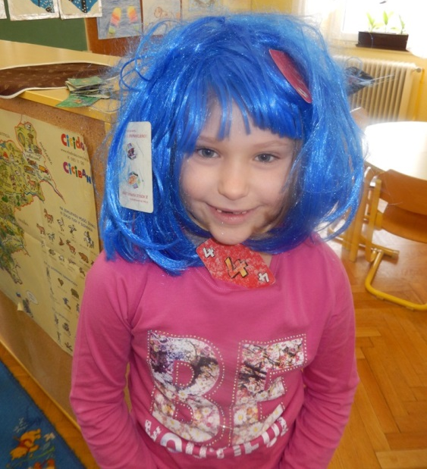
…a mu ni najbolj uspelo.

Slide 6
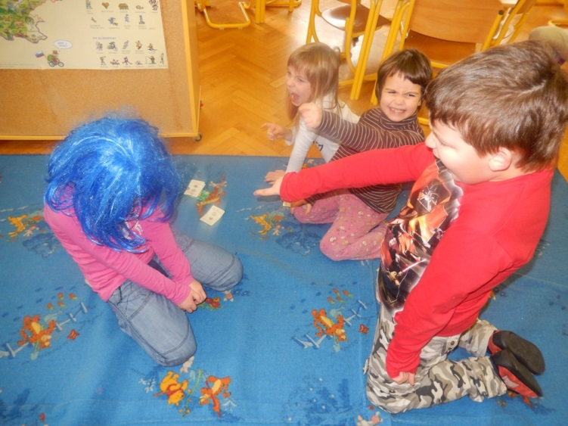
“Nisi tak kot mi!”

Slide 7
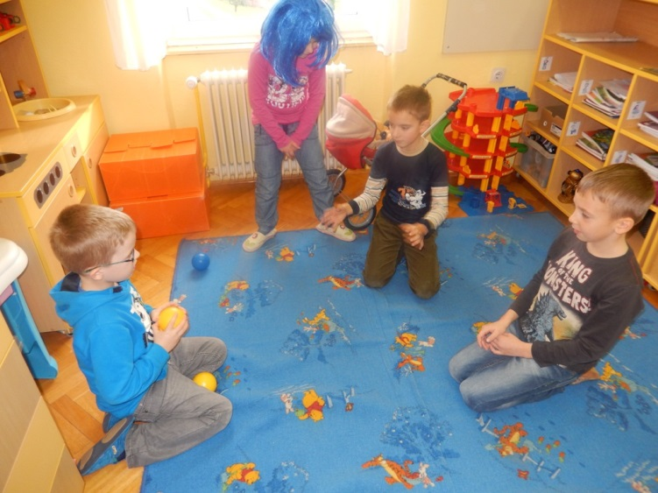
Poskusil se je žogati z njimi…

Slide 8
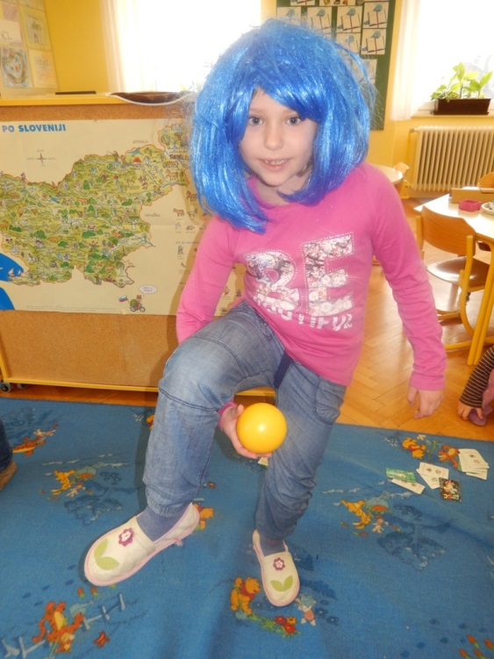
…a niso bili zadovoljni z njegovo podajo.

Slide 9
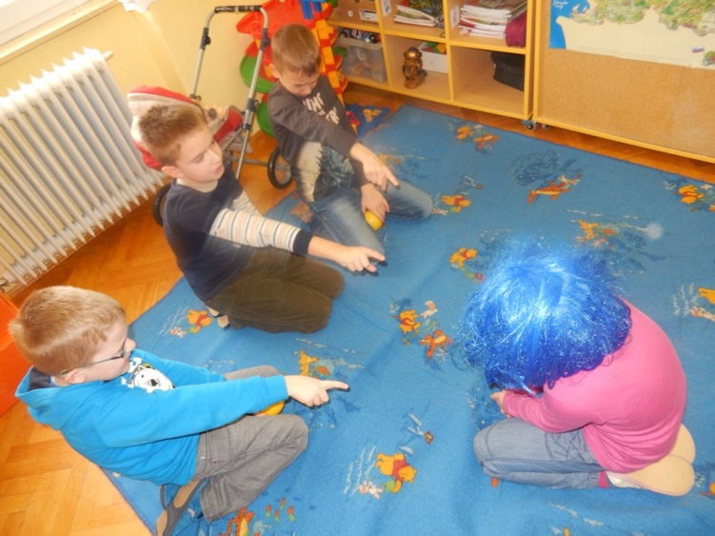
“Drugačen si!“

Slide 10
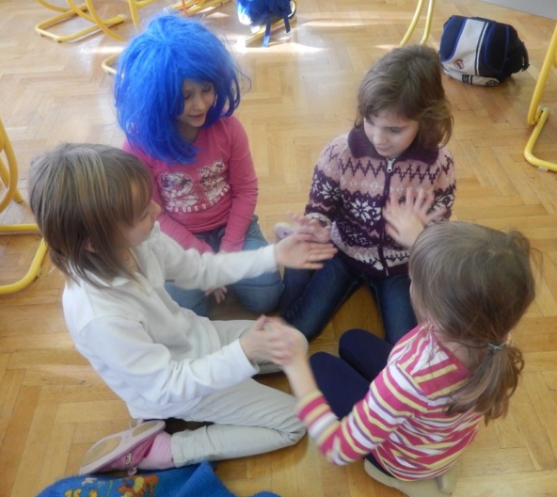
Trudil se je in trudil…

Slide 11
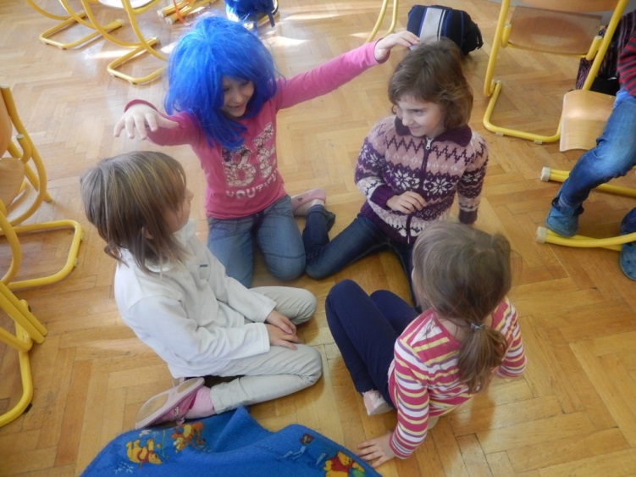
…a mu je vedno spodletelo.

Slide 12
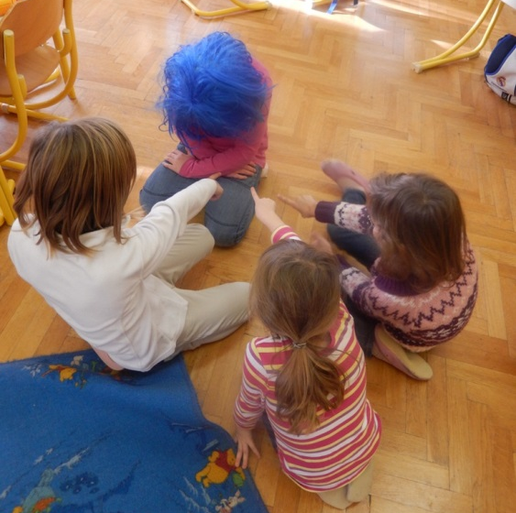
“Pojdi stran!”

Slide 13
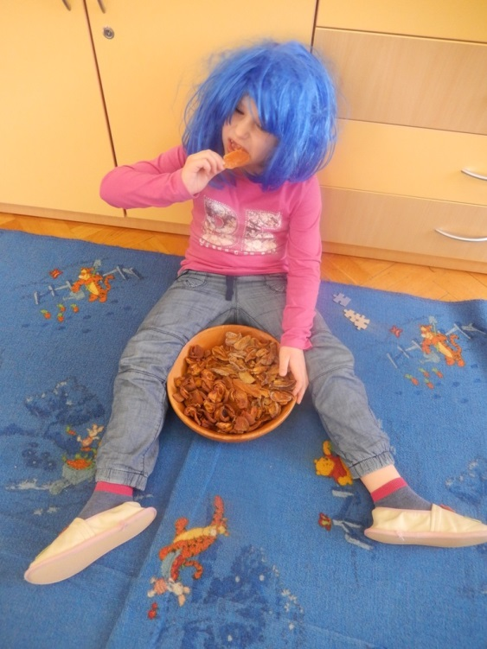
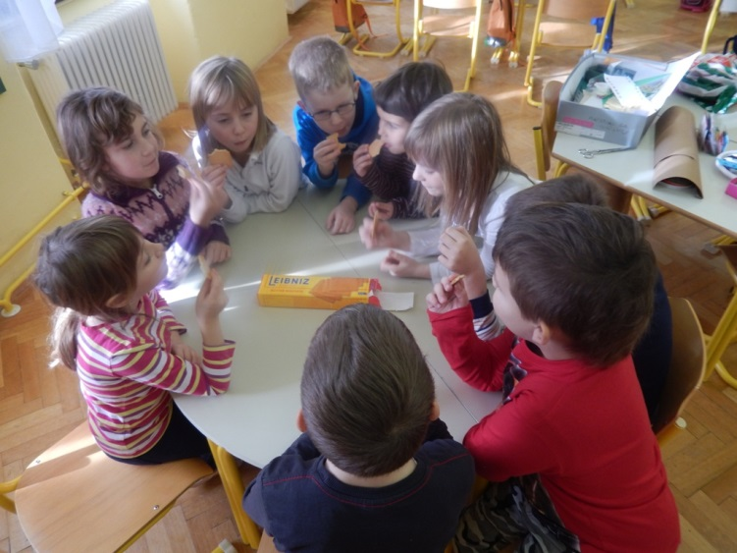
Njegova malica je bila drugačna kot so jo jedli oni …

Slide 14
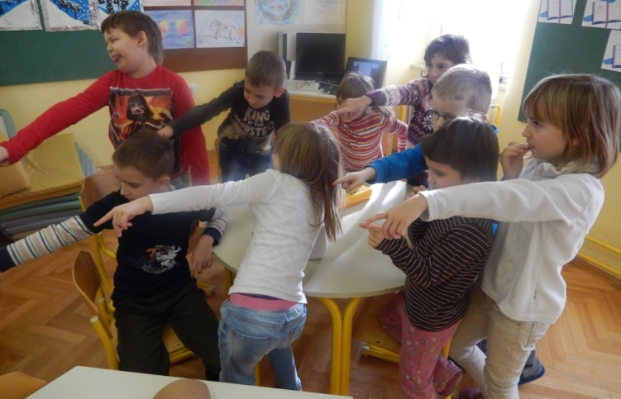
“O, fuuuuuuj, kako nagnusno!”

Slide 15
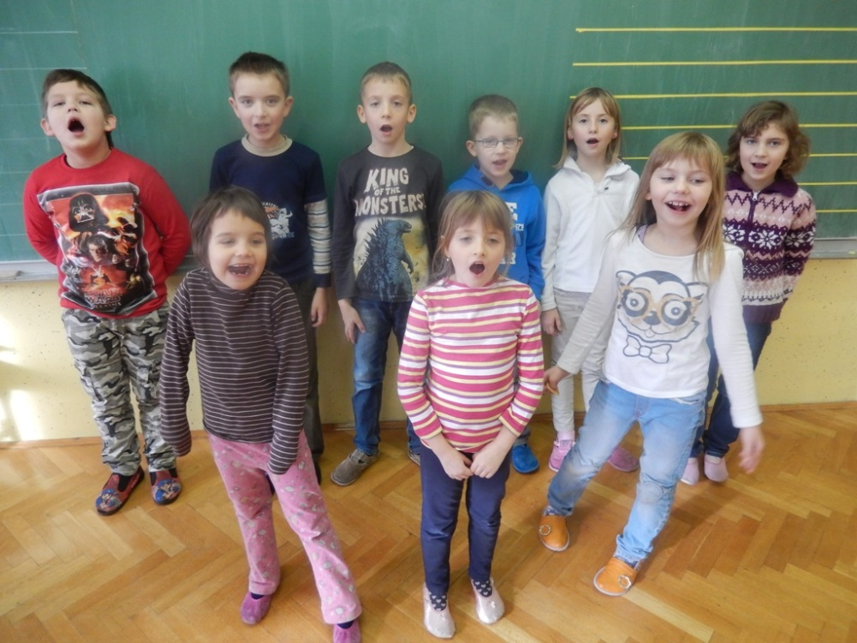
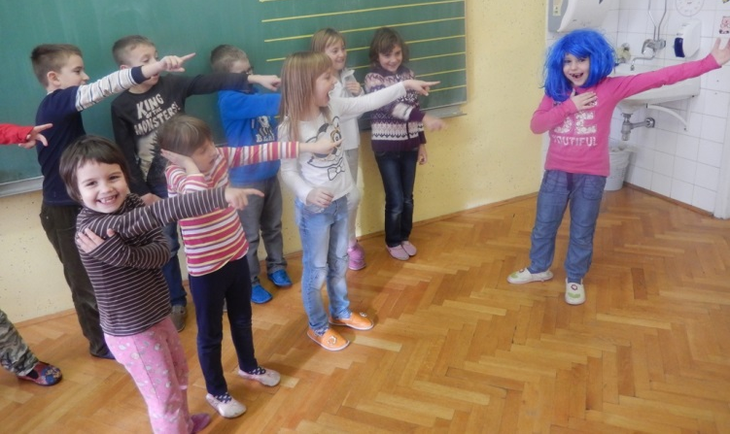
Tudi s pesmico se ni izkazal…

Slide 16
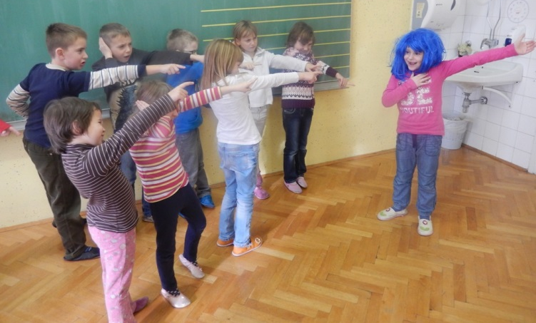
“Fušaš! Pojdi že enkrat stran! Ne spadaš k nam! Drugačen si!”

Slide 17
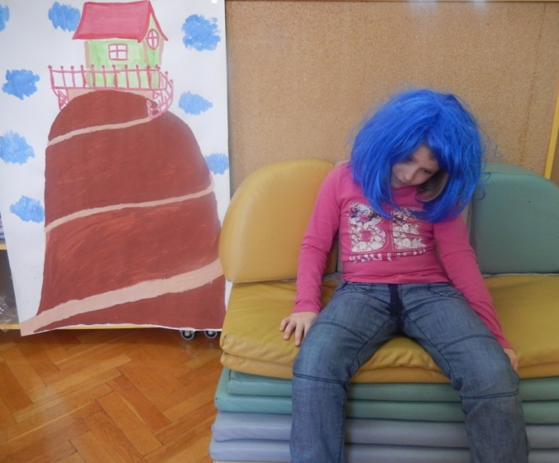
Drugačen je žalosten odšel domov.

Slide 18
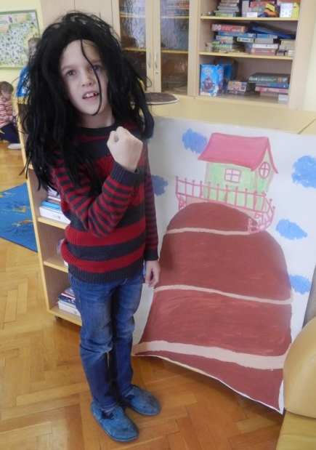
Takrat pa je nekaj potrkalo na vrata.

Slide 19
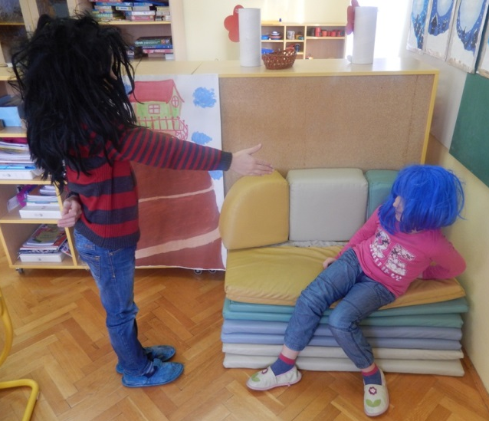
Pred vrati je stalo nekaj čudnega.
“Ojla, živijo! Grem lahko naprej? Prav tak sem kot ti – jaz sem drugačen in ti si drugačen.” Drugačnemu se je sprva zdelo, da mu Čudni ni prav nič podoben.

Slide 20
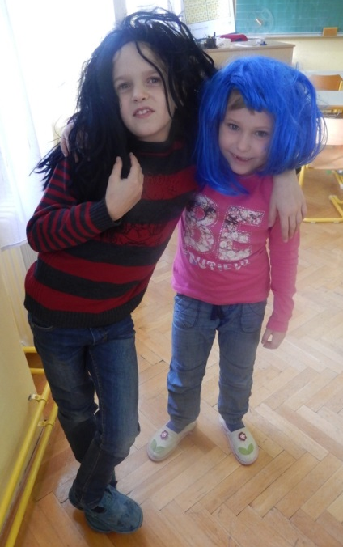
Nato pa je le dojel:
„Nisi tak kot jaz, ampak me to ne moti!“

Slide 21
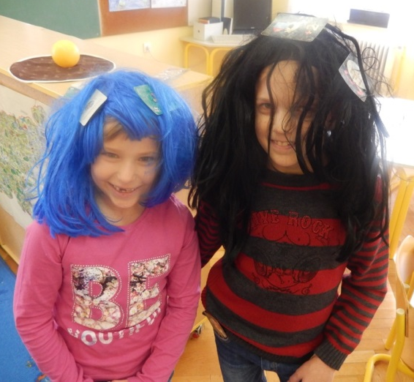
Od takrat naprej je imel Drugačen prijatelja – Čudnega.
Skupaj sta se igrala…

Slide 22
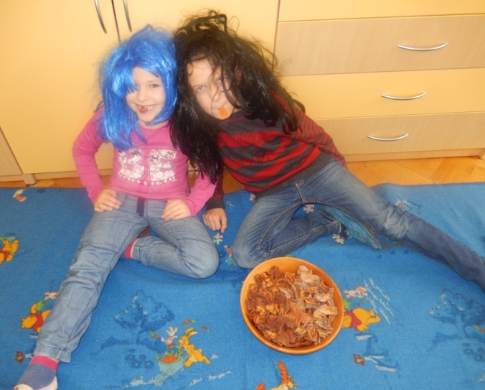
…in malicala.

Slide 23
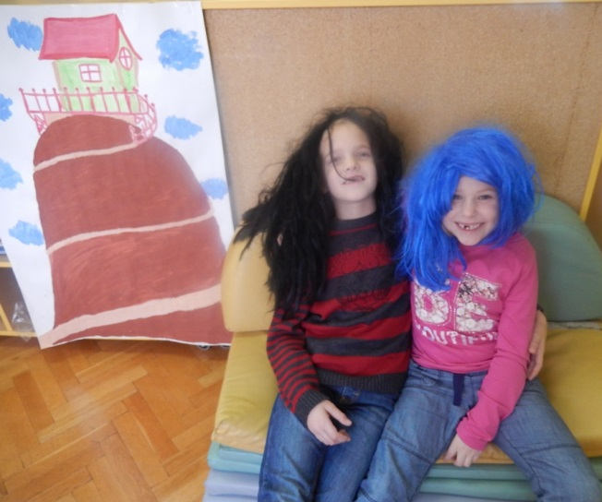
Bila sta različna, a sta se razumela. In ko se je na vratih pojavil nekdo še bolj čuden in nenavaden, nista rekla, da jima ni všeč in da ne sodi k njima…

Slide 24
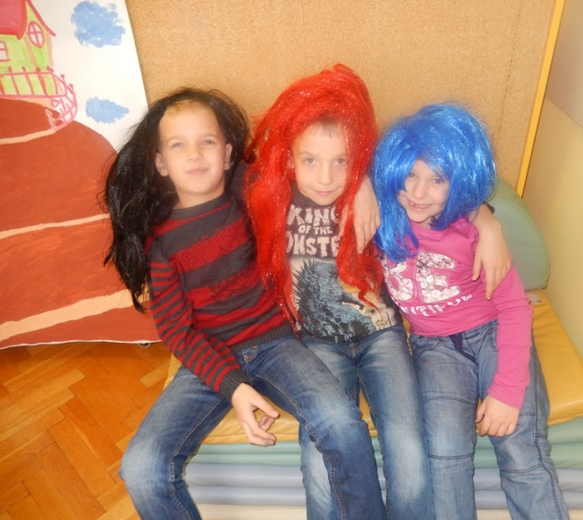
Malo sta se stisnila in naredila prostor še zanj.

